Slide 1
募集職種一覧リフォーム営業

Slide 2
募集職種一覧不動産営業

Slide 4
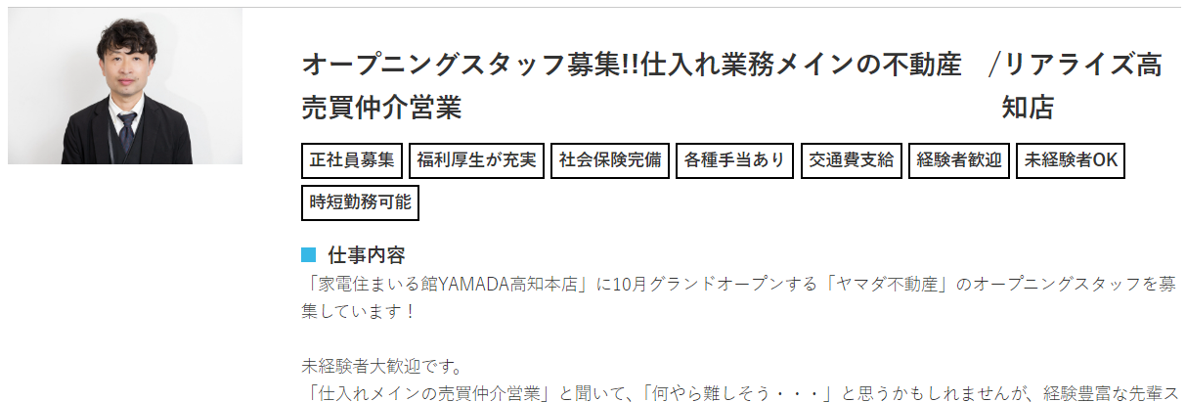

Slide 8
募集職種一覧住宅営業
削除

Slide 9
募集職種一覧大工・職人
募集職種一覧広報

Slide 10
募集職種一覧建築士

Slide 12
募集職種一覧施工管理
募集職種一覧総務・経理（未経験の方）

